Slide 1
F7MIOOP Objektově orientované programování
ZS 2023/2024 Ing. Tomáš Krajča

Slide 2
Dnešní témata
Dotazy k Semestrální práci
Práce se soubory
Návrhové vzory
Iterator
Strategy
Prototype

Slide 3
Nový DÚ 2
Deadline 4.1 23:59
Viz Adresář du

Slide 4
Iterator
• návrhový vzor k procházení nějakého kontejneru (List, Set,
array)
• metody hasNext(), next()
hasNext vrací, jestli existuje následující záznam k vrácení
next vrací následující element pokud existuje, jinak výjimku
• v Javě interface Iterator, pokud tvoříme vlastní kontejner a
chtěli bychom jej procházet “for-each” statementem, musí
náš kontejner implementovat Iterable -> interface obsahuje
metodu vracející Iterator

Slide 5
Strategy
Behaviorální návrhový vzor
využívá se tehdy, kdy chci odstínit klienta od konkrétní implementace nějaké logiky
zároveň je ale na klientovi, kterou logiku si vybere
tzn. logika je zaměnitelná, vstup a výstup je ovšem stejný
Příklad: Třídění a třídící algoritmy (Bubble, Selection, Insertion, Quick..)
Příklad: Placení – (Placení kartou, Paypal…)

Slide 6
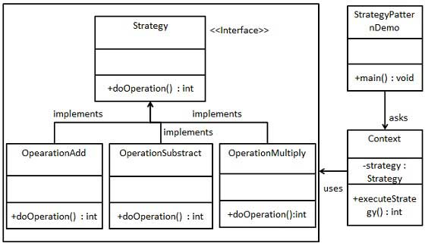
Strategy

Slide 7
Prototype
Návrhový vzor Prototype je používán v situacích, kdy je třeba vytvářet objekty, které jsou podobné existujícím objektům, nebo když je vytváření objektu nákladnější než jeho kopírování.
Tento vzor umožňuje klonování objektů, aniž by kód, který je klonuje, musel znát přesný typ kopírovaného objektu.
V Javě se toho často dosahuje implementací rozhraní Cloneable a přepsáním metody clone() z třídy Object.

Slide 8
Dotazy k Semestrálce?

